Slide 1
РЕАЛИЗАЦИЯ ПРОЕКТА ШКОЛЫ ДИЗАЙНА В
НИУ ВШЭ – САНКТ-ПЕТЕРБУРГ «ОБРАЗОВАТЕЛЬНАЯ ПРОГРАММА БАКАЛАВРИАТА «ДИЗАЙН»
ВШЭ – САНКТ-ПЕТЕРБУРГ»
2018

Slide 2
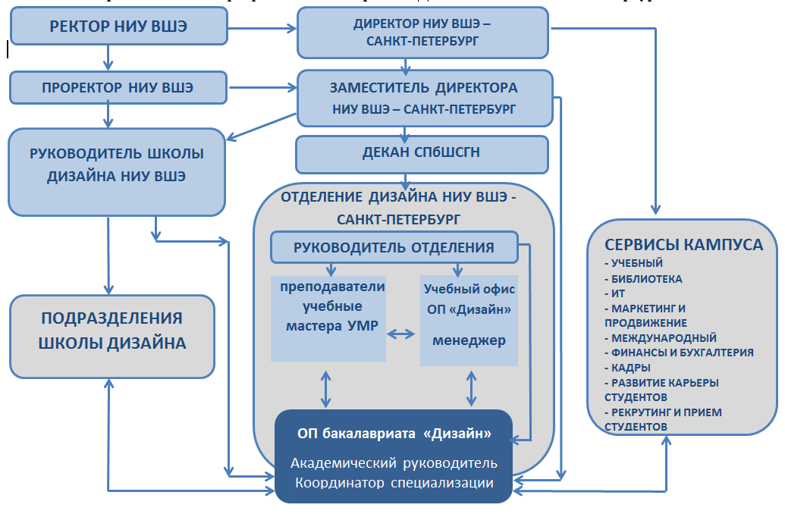
ОРГАНИЗАЦИОННАЯ СХЕМА ДЛЯ РЕАЛИЗАЦИИ ПРОЕКТА ШКОЛЫ ДИЗАЙНА В НИУ ВШЭ – САНКТ-ПЕТЕРБУРГ «ОБРАЗОВАТЕЛЬНАЯ ПРОГРАММА БАКАЛАВРИАТА «ДИЗАЙН» ВШЭ – САНКТ-ПЕТЕРБУРГ»

Slide 3
FACT FILE ПРОЕКТА ШКОЛЫ ДИЗАЙНА В НИУ ВШЭ – САНКТ-ПЕТЕРБУРГ «ОБРАЗОВАТЕЛЬНАЯ ПРОГРАММА БАКАЛАВРИАТА «ДИЗАЙН» ВШЭ – САНКТ-ПЕТЕРБУРГ»
1 СПЕЦИАЛИЗАЦИЯ
ЛОКАЦИЯ ПРОГРАММЫ
1 СПЕЦИАЛИЗАЦИЯ
КАНАЛ ГРИБОЕДОВА - ПЕРВЫЕ 2 ГОДА
ГРАФИЧЕСКИЙ ДИЗАЙН
КАНАЛ ГРИБОЕДОВА - ПЕРВЫЕ 2 ГОДА
ГРАФИЧЕСКИЙ ДИЗАЙН
50 КОММЕРЧЕСКИХ МЕСТ
СХЕМА РАСПРЕДЕЛЕНИЯ ДОХОДОВ
50 КОММЕРЧЕСКИХ МЕСТ
10 МЕСТ ЗА СЧЁТ СРЕДСТВ ВШЭ – САНКТ-ПЕТЕРБУРГ И ШКОЛЫ ДИЗАЙНА ВШЭ
СТОИМОСТЬ ОБУЧЕНИЯ 250000 РУБ. В ГОД
10 МЕСТ ЗА СЧЁТ СРЕДСТВ ВШЭ – САНКТ-ПЕТЕРБУРГ И ШКОЛЫ ДИЗАЙНА ВШЭ
СТОИМОСТЬ ОБУЧЕНИЯ 250000 РУБ. В ГОД
ШКОЛА ДИЗАЙНА ВШЭ – 57,5%
ВШЭ САНКТ-ПЕТЕРБУРГ– 37,5 %
ЦЕНТРАЛЬНЫЙ БЮДЖЕТ ВШЭ – 5%

Slide 4
ФУНКЦИОНАЛ РУКОВОДИТЕЛЕЙ ПРОЕКТА ШКОЛЫ ДИЗАЙНА В НИУ ВШЭ – САНКТ-ПЕТЕРБУРГ «ОБРАЗОВАТЕЛЬНАЯ ПРОГРАММА БАКАЛАВРИАТА «ДИЗАЙН» ВШЭ – САНКТ-ПЕТЕРБУРГ»
КСЕНИЯ БАНДОРИНА
кандидат искусствоведения, член Санкт-Петербургского Союза дизайнеров, член Союза Художников России
МИТЯ ХАРШАК
дизайнер, фотограф, искусствовед и исследователь графической археологии. Член Союза Художников России
РУКОВОДИТЕЛЬ ОТДЕЛЕНИЯ:
АКАДЕМИЧЕСКИЙ РУКОВОДИТЕЛЬ:
Организует взаимодействие школы дизайна ВШЭ с подразделениями кампуса
Распределяет и контролирует выполнение нагрузки преподавателями
Организует разработку и контролирует качество РПУД и другого методического обеспечения програм
Организует учебный процесс совместно с учебным офисом
Определяет ППС программы по согласованию с руководителем отделения
Организует взаимодействие с работодателями
Организует разработку концепции, учебного плана программы совместно со школой дизайна ВШЭ

Slide 5
ОСНАЩЕНИЕ ПРОЕКТА ШКОЛЫ ДИЗАЙНА В НИУ ВШЭ – САНКТ-ПЕТЕРБУРГ «ОБРАЗОВАТЕЛЬНАЯ ПРОГРАММА БАКАЛАВРИАТА «ДИЗАЙН» ВШЭ – САНКТ-ПЕТЕРБУРГ»
АУДИТОРИИ НАБ.КАНАЛА ГРИБОЕДОВА 119-123
КОМПЬЮТЕРЫ
74 ПК
ПО – ГРАФИЧЕСКИЙ ДИЗАЙН
– 3Д МОДЕЛИРОВАНИЕ
– ВИДЕОМОНТАЖ
2 – КОМПЬЮТЕРНЫХ КЛАССА
2 – МАСТЕРСКИЕ
+УЧЕБНЫЙ ОФИС
СЕРВЕР
МУЛЬТИМЕДИА
(ПРОЕКТОР, ЭКРАН)
ПЛАТФОРМА ДЛЯ ПОРТФОЛИО СТУДЕНТА
6 КОМПЛЕКТОВ
– ПРОЕКТОР
– ЭКРАН

Slide 6
МЕРОПРИЯТИЯ ПО ПРОДВИЖЕНИЮ ПРОГРАММЫ «ДИЗАЙН»:
17.10.2017 – ПРЕЗЕНТАЦИЯ ПРОГРАММЫ НА ДНЕ НИУ ВШЭ – САНКТ-ПЕТЕРБУРГ В КРАСНОСЕЛЬСКОМ РАЙОНЕ
29.10.2017 – СЕКЦИЯ НА «ДНЕ ПРОФЕССИЙ»
08.12.2017 – ВЕБИНАР ОБ ОСОБЕННОСТЯХ ОБУЧЕНИЯ И ПОСТУПЛЕНИЯ НА ПРОГРАММУ «ДИЗАЙН»
09.12.2017 – ДЕНЬ ОТКРЫТЫХ ДВЕРЕЙ ПРОГРАММЫ «ДИЗАЙН»
27.01.2018 – ДЕНЬ ОТКРЫТЫХ ДВЕРЕЙ НИУ ВШЭ – САНКТ-ПЕТЕРБУРГ. ПРЕЗЕНТАЦИЯ ПРОГРАММЫ И МАСТЕР-КЛАСС ПО ГРАВЮРЕ

Slide 7
Спасибо за внимание!
www.spb.hse.ru
Адрес: 190121, Россия, Санкт-Петербург, ул. Союза Печатников, д. 16

